Slide 1
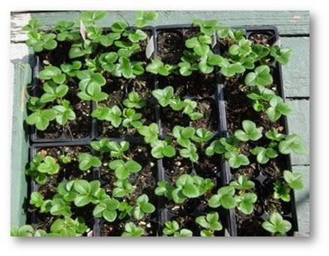
ΕΠΙΔΡΑΣΗ ΤΟΥ ΦΩΤΟΣ ΣΤΗΝ ΑΝΑΠΤΥΞΗ ΣΠΟΡΩΝ (Βασιλικός, ντομάτα, πιπεριά)

Slide 2
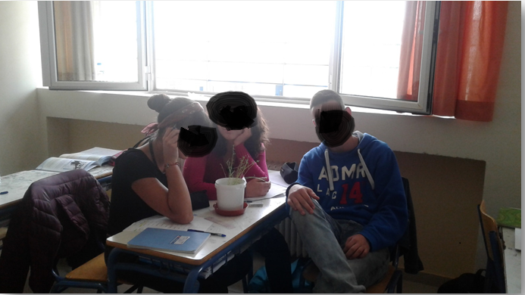
Oμάδα εν δράσει…
________ Μαρια, ________ Βασια, ________ Δημήτρης

Slide 3
ΕΡΓΑΣΙΑ ΤΕΧΝΟΛΟΓΙΑΣ
Σχολείο: ________________________________
Τάξη: Γ’ Γυμνασίου
Τμήμα: Γ4-Α
Ονόματα μαθητών ομάδας:
Μαρία Βάσια Δημήτρης
Υπεύθυνη εκπαιδευτικός:

Slide 4
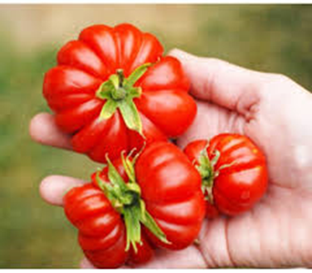
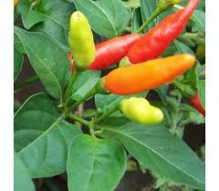
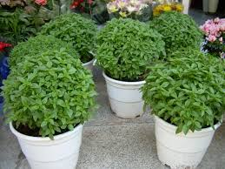
Τίτλος της έρευνας:
Επίδραση του φωτός στην ανάπτυξη των σπόρων
(ντομάτα-πιπεριά-βασιλικός)
Είδος έρευνας: Πειραματική
Θέμα: Το μέγεθος της επιρροής της ηλικιακής ακτινοβολίας ή γενικά του φωτός στην ανάπτυξη σπόρων σε αντιδιαστολή με την ανάπτυξη τους στο σκοτάδι.

Slide 5
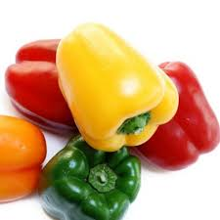
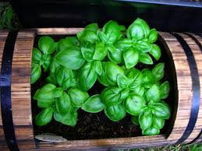
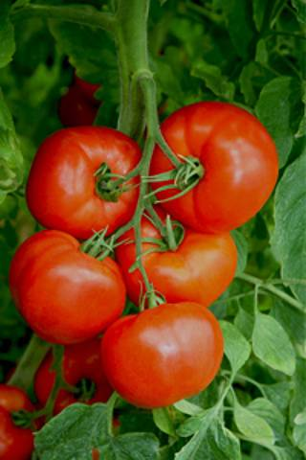
Όρια: Επιλέγονται 3 διαφορετικά είδη σπόρων και ο κάθε μαθητής αναλαμβάνει από ένα το ένα φυτό τοποθετείται στον ήλιο και το άλλο στο σκοτάδι.
Η έρευνα διεξήχθη με 3 σπόρους (ντομάτα-πιπεριά-βασιλικός) και διήρκησε 5 εβδομάδες.

Slide 6
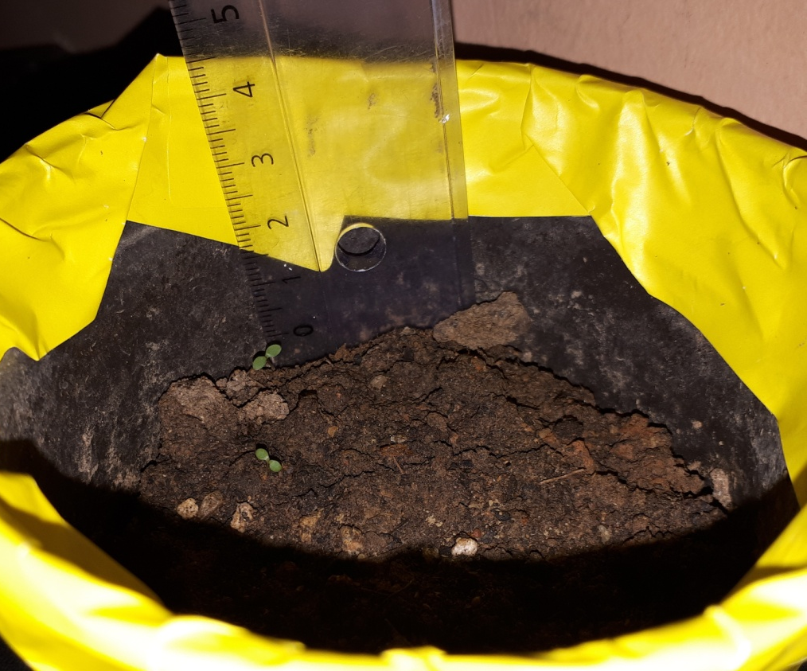
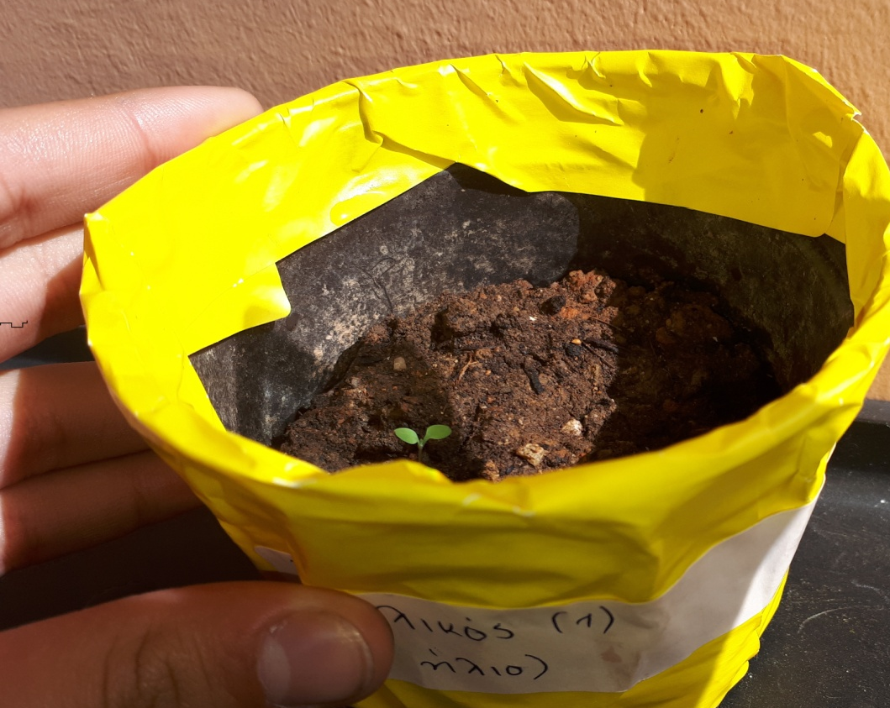
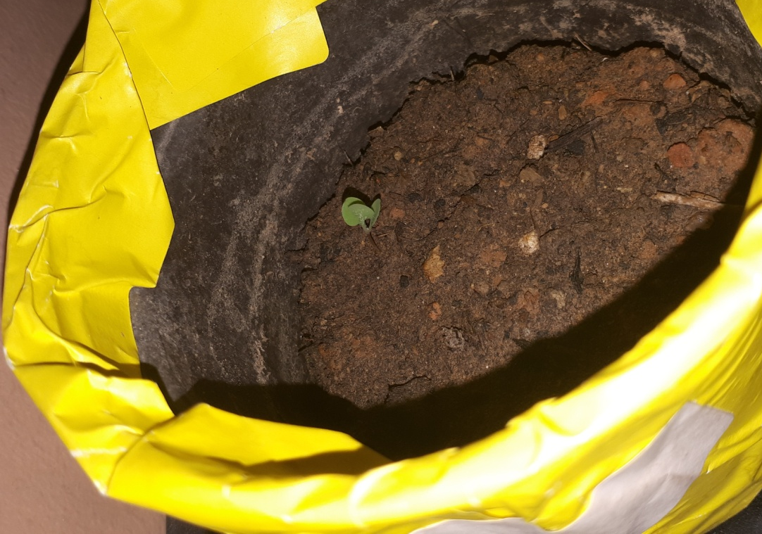
Βασιλικός
1.
2.
3.
4.

Slide 7
ΒΑΣΙΛΙΚΟΣ ΣΤΟΝ ΗΛΙΟ

Slide 8
ΒΑΣΙΛΙΚΟΣ ΣΤΟ ΣΚΟΤΑΔΙ
Όπως φαίνεται και στο γράφημα, ο βασιλικός δεν αναπτύχθηκε καθόλου στο σκοτάδι.

Slide 9
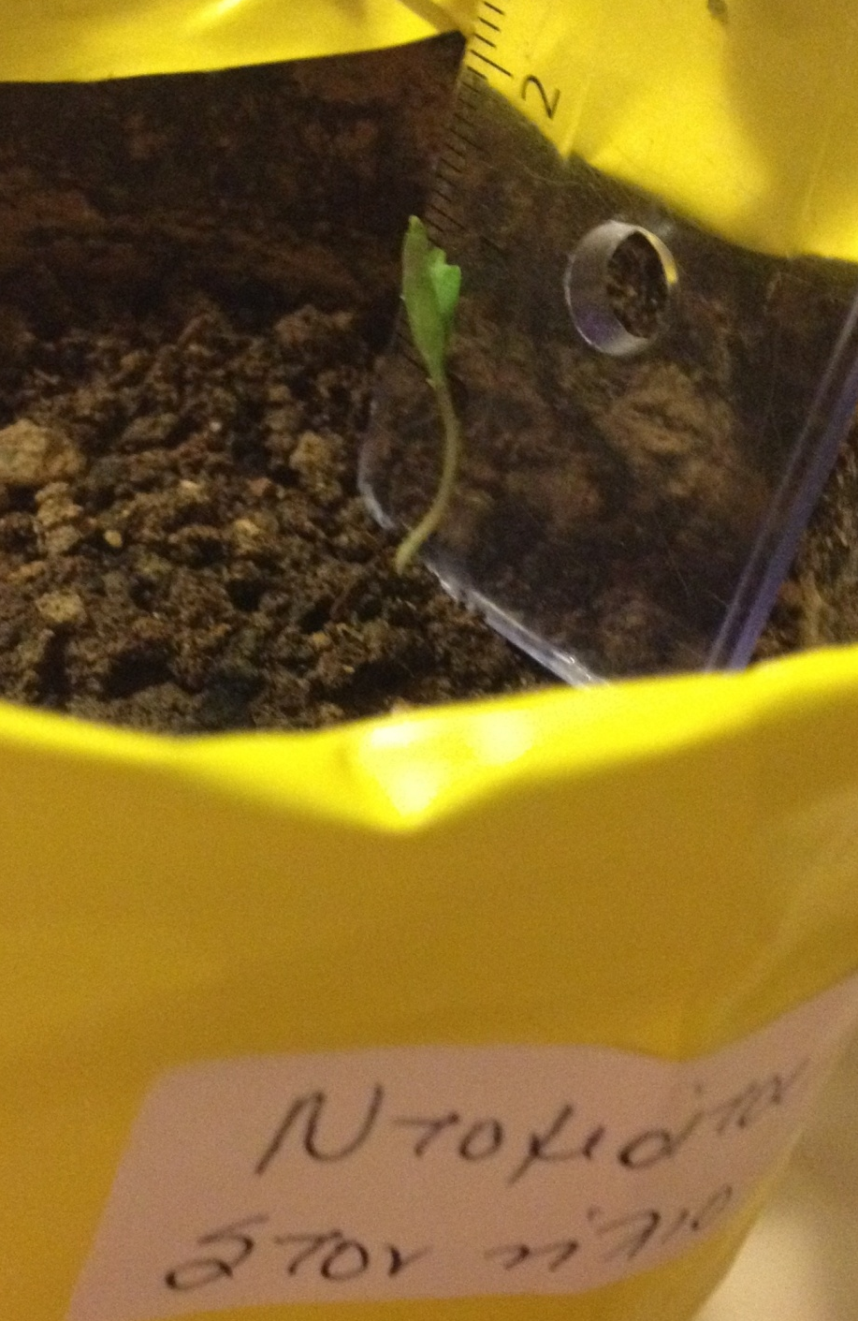
Ντομάτα
1.
2.

Slide 10
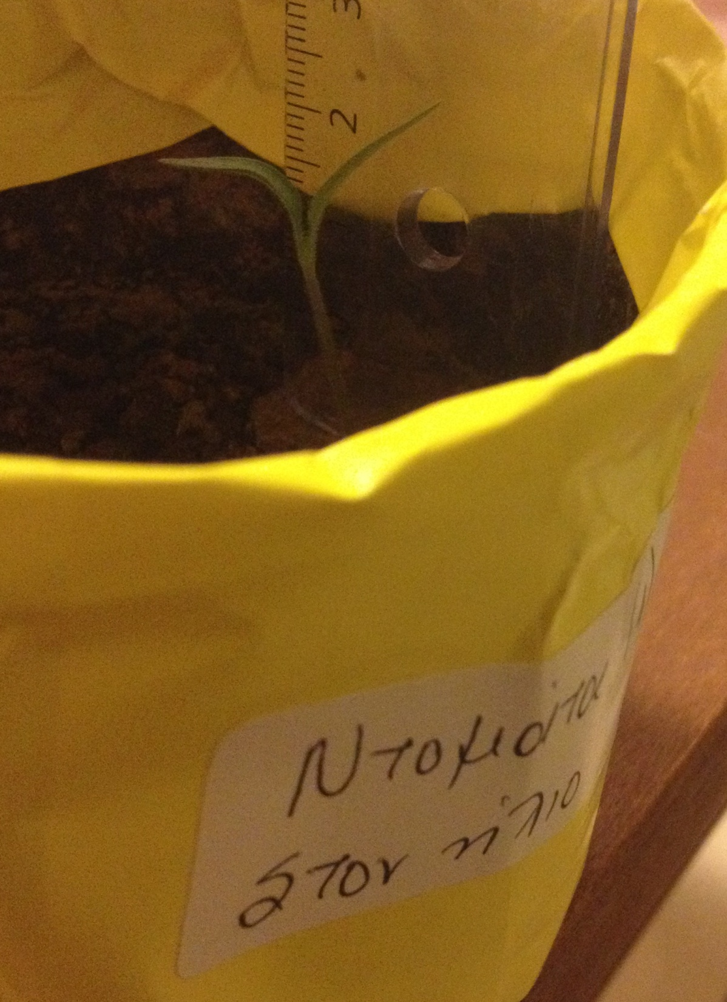
3.

Slide 11
ΝΤΟΜΑΤΑ ΣΤΟΝ ΗΛΙΟ

Slide 12
ΝΤΟΜΑΤΑ ΣΤΟ ΣΚΟΤΑΔΙ

Slide 13
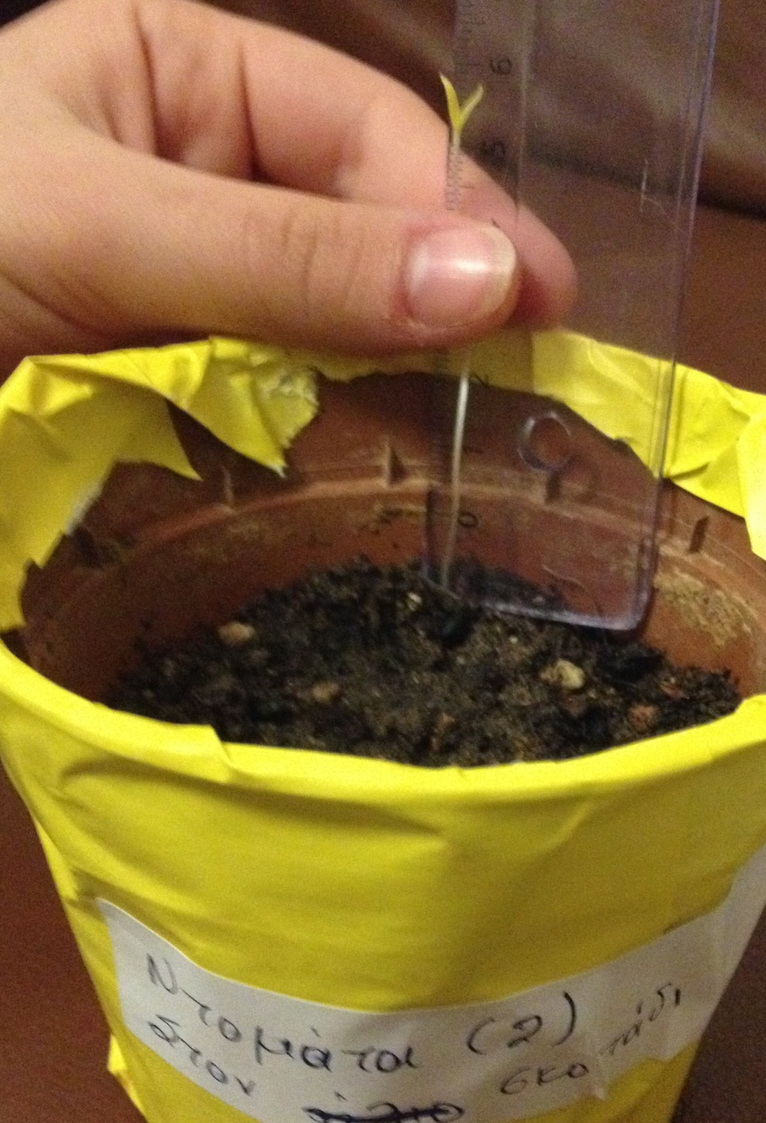
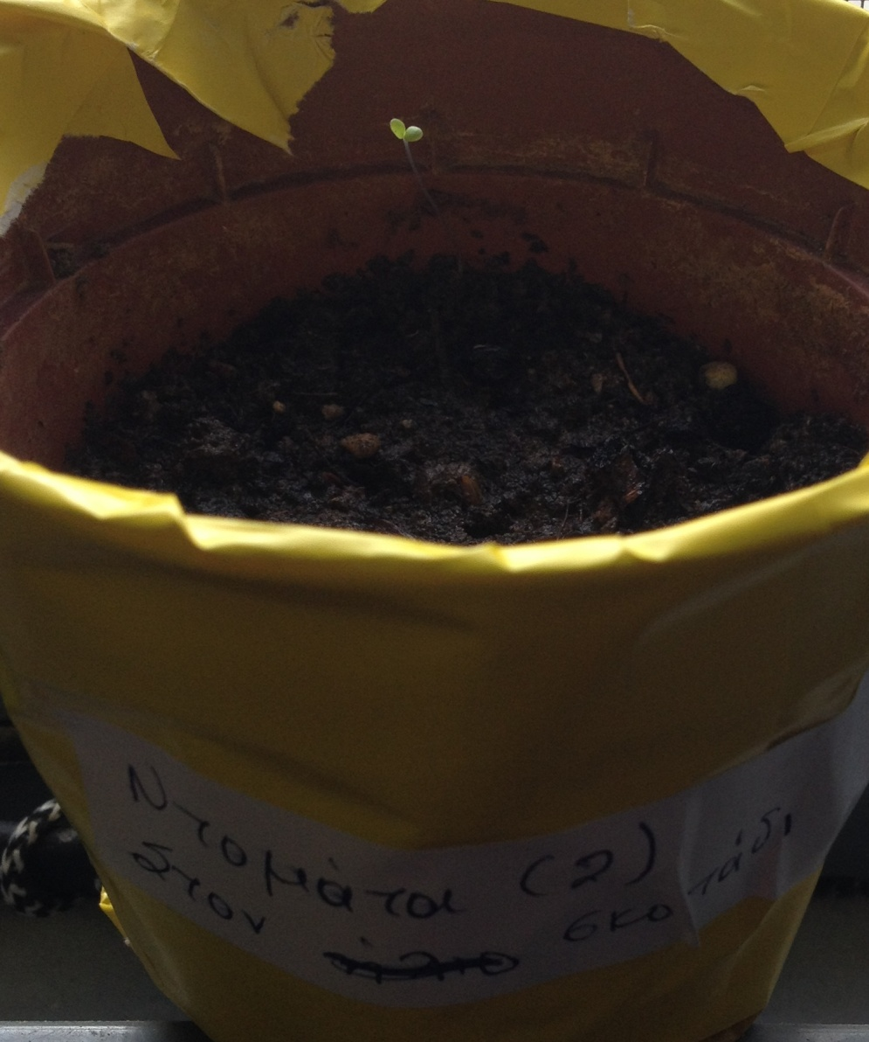
Ντομάτα στο σκοτάδι
1.
2.

Slide 14
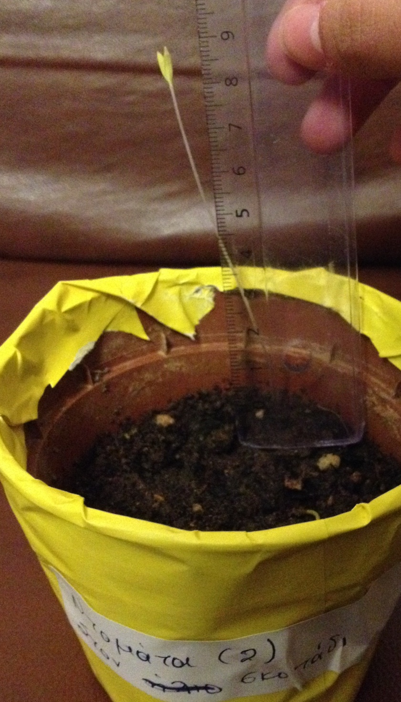
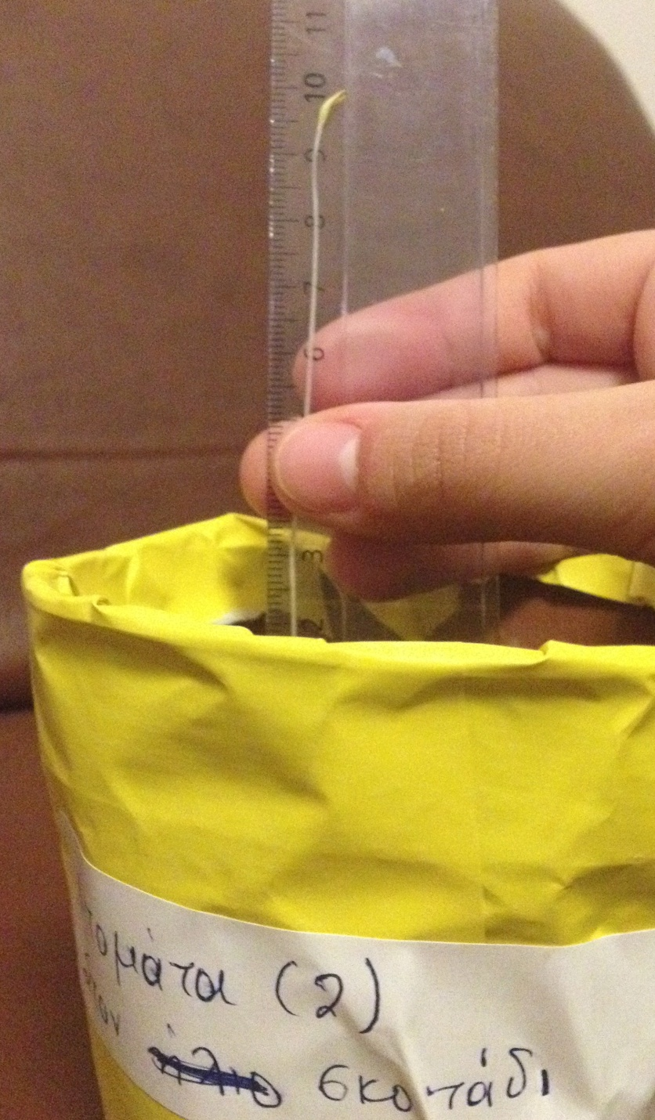
3.
4.

Slide 15
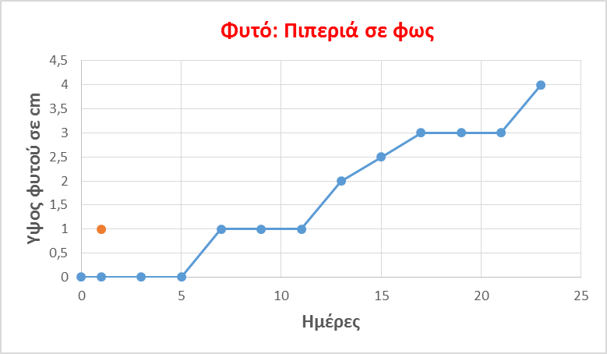
ΠΙΠΕΡΙΑ ΣΤΟΝ ΗΛΙΟ

Slide 16
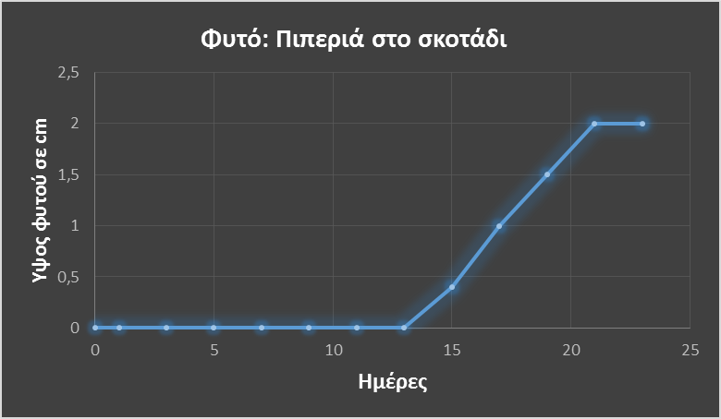
ΠΙΠΕΡΙΑ ΣΤΟ ΣΚΟΤΑΔΙ

Slide 17
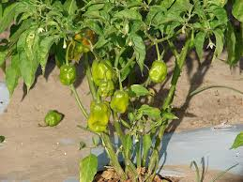
Πιπεριά: Η αρχική μας υπόθεση ήταν:
πως οι σπόροι θα φυτρώσουν ταχύτερα στον ήλιο απ’ ότι στο σκοτάδι.
ΣΩΣΤΑ: Στον ήλιο αναπτύχθηκαν πιο σύντομα απ’ ότι στο σκοτάδι

Slide 18
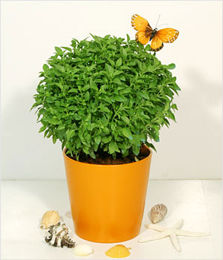
Βασιλικός: Η αρχική μας υπόθεση ήταν:
πως οι σπόροι θα φυτρώσουν ταχύτερα στον ήλιο απ’ ότι στο σκοτάδι.
ΣΩΣΤΑ: Στο φως αναπτύχθηκε ενώ στο σκοτάδι δεν αναπτύχθηκε καθόλου.

Slide 19
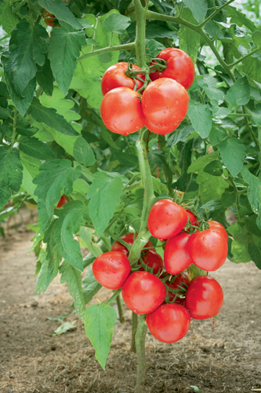
Ντομάτα: Η αρχική μας υπόθεση ήταν:
πως οι σπόροι θα αργήσουν στο σκοτάδι λόγω υγρασίας.
Λάθος. Η ντομάτα στο σκοτάδι μεγάλωσε πιο γρήγορα απ’ ότι στον ήλιο

Slide 20
Με βάση το πείραμα, οι αρχικές μας υποθέσεις επιβεβαιώθηκαν στο μεγαλύτερο βαθμό.
Σαφώς, τα αποτελέσματα της έρευνας ενδέχεται να μην ισχύουν για όλους τους σπόρους, καθώς οι πειραματικές συνθήκες δεν ήταν ιδανικές και πιθανόν το πείραμα να χρειαστεί να επαναληφθεί.

